Slide 1


Slide 2
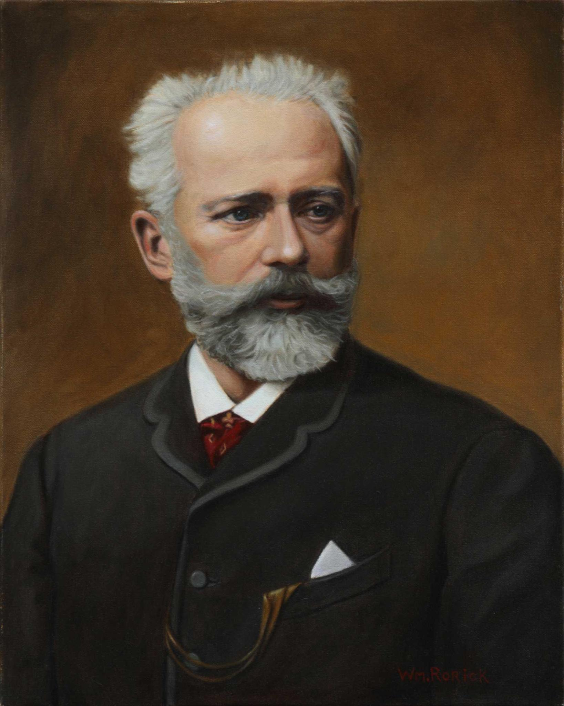
Здравствуйте, дорогие ребята. Рада приветствовать в нашей музыкальной гостиной. Сегодня нас ждет удивительное путешествие в мир музыки. Мы послушаем с вами маленький рассказ, который будет сопровождать музыка великого русского композитора П.И. Чайковского .

Slide 3
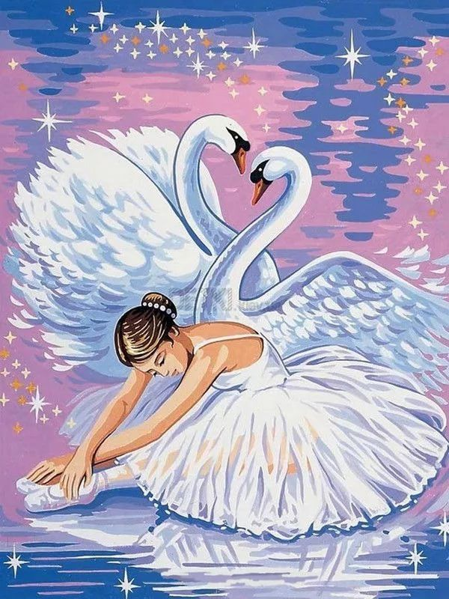
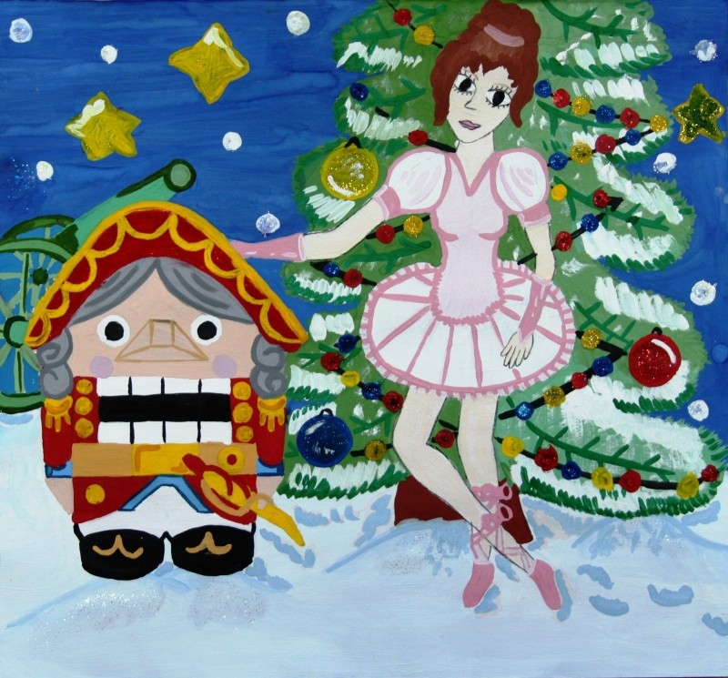
П.И. Чайковский написал много произведений. Все они очень известные, например, балет «Щелкунчик», «Лебединое озеро», а также много опер и произведений для симфонического оркестра. Но и не обошел стороной этот великий композитор и музыку для детей. Специально для детей он сочинил «Детский альбом». И вот сегодня, музыка из «Детского альбома» будет звучать у нас в музыкальной гостиной. Этот альбом написан для исполнения на фортепиано.
П.И. Чайковский написал много произведений. Все они очень известные, например, балет «Щелкунчик», «Лебединое озеро», а также много опер и произведений для симфонического оркестра. Но и не обошел стороной этот великий композитор и музыку для детей. Специально для детей он сочинил «Детский альбом». И вот сегодня, музыка из «Детского альбома» будет звучать у нас в музыкальной гостиной. Этот альбом написан для исполнения на фортепиано.

Slide 4
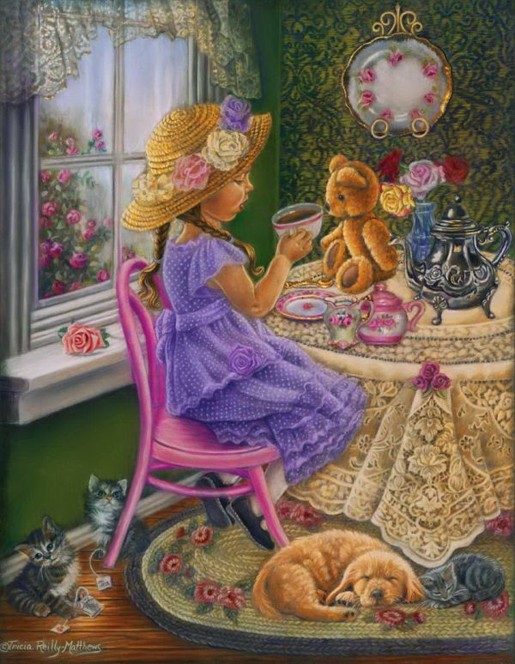

Звучит «Утреннее размышление».
Девочка Женя: Завтра у меня день рождения! Очень хотелось бы узнать, какие игрушки мне подарят. Большого плюшевого мишку или куклу? Вот если бы самой пойти в магазин и выбрать самую лучшую игрушку!
Рассказчик: Целый день Женя думала об этом. А вечером легла в кроватку и заснула.

Slide 5
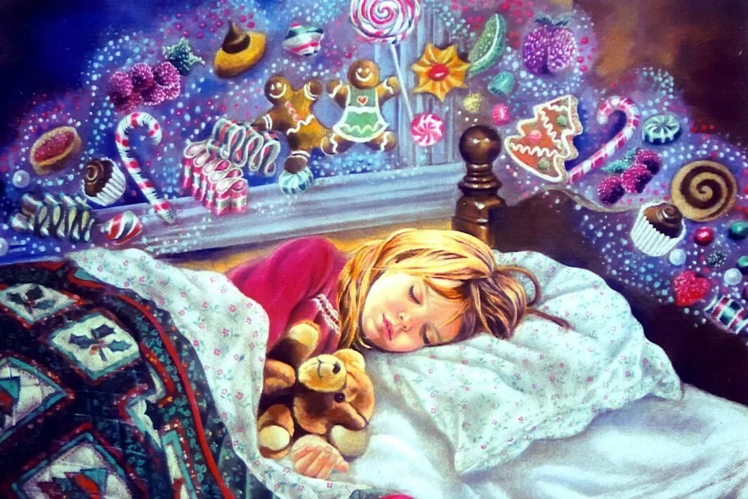
Рассказчик:
И приснился Жене сон. Пришла она в магазин «Игрушки». Чего здесь только нет. «Какую же игрушку мне выбрать? – подумала Женя. – Какая самая лучшая?»
Звучит «Вальс»

Slide 6
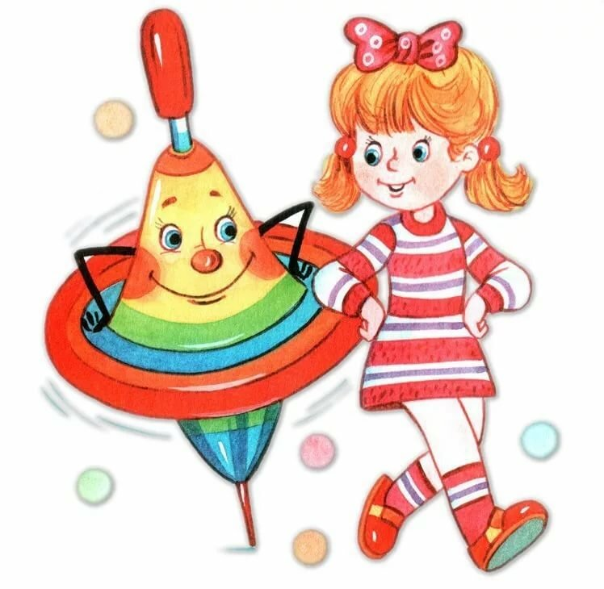
Рассказчик: - Посмотри на меня, - сказал юркий волчок. – Посмотри, как быстро я умею кружится. – Он прыгнул на стол и завертелся, напевая веселую песенку.
Звучит «Полька»

Slide 7
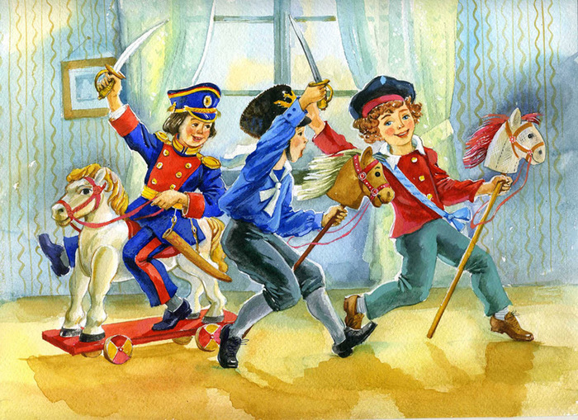
Рассказчик: - Возьму волчок, - решила Женя. – это самая лучшая игрушка! Но вдруг услышала: «Иго-го! Иго-го!» И красивая лошадка с длинной гривой подошла к ней, высоко поднимая ноги.
Звучит «Игра в лошадки»

Slide 8
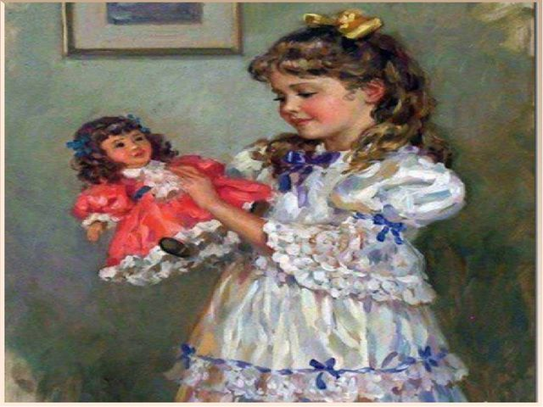
Рассказчик: - Возьму лошадку, она лучше всех! – сказала Женя.
- А разве я плохая? – спросила Женю нарядная фарфоровая кукла в голубом платье, с красивыми кудряшками, весело закружившись перед девочкой.
Звучит «Новая кукла».

Slide 9
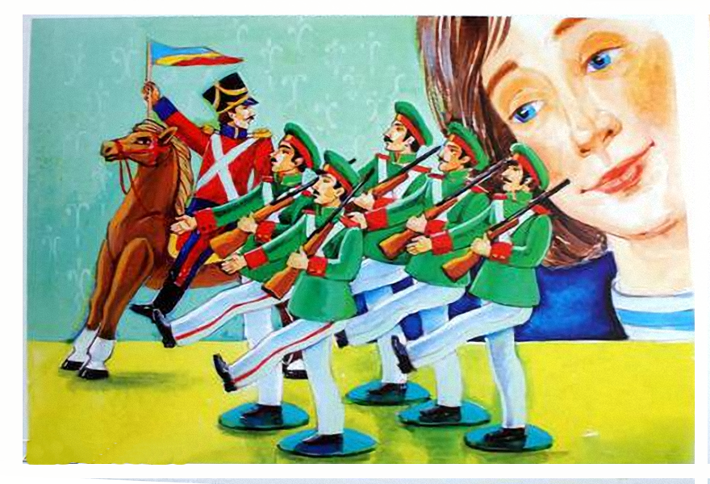
Рассказчик: - Возьму куклу, - подумала Женя. – Она такая нарядная и так красиво танцует!» И вдруг она услышала звуки марша, навстречу ей двигались деревянные солдатики.
Звучит «Марш деревянных солдатиков».

Slide 10
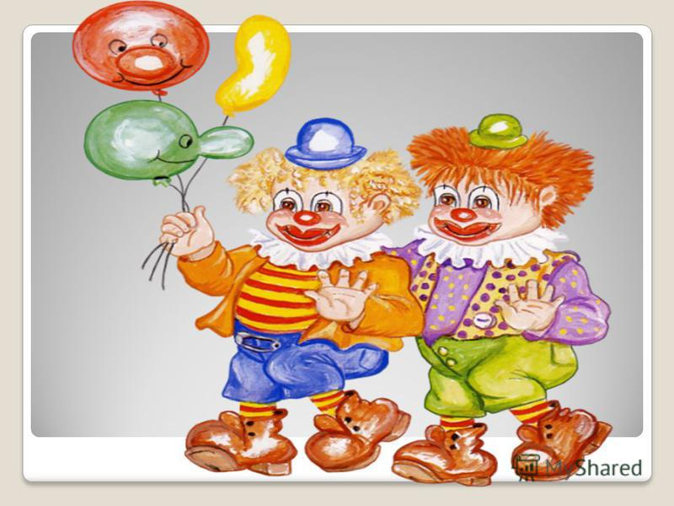
Рассказчик: - Но музыка заиграла еще веселей, и из разноцветной коробки выскочили два клоуна и стали быстро кувыркаться.
Звучит «Камаринская»
Рассказчик: Клоуны так ловко и смешно кувыркались, что Женя засмеялась и проснулась.

Slide 11
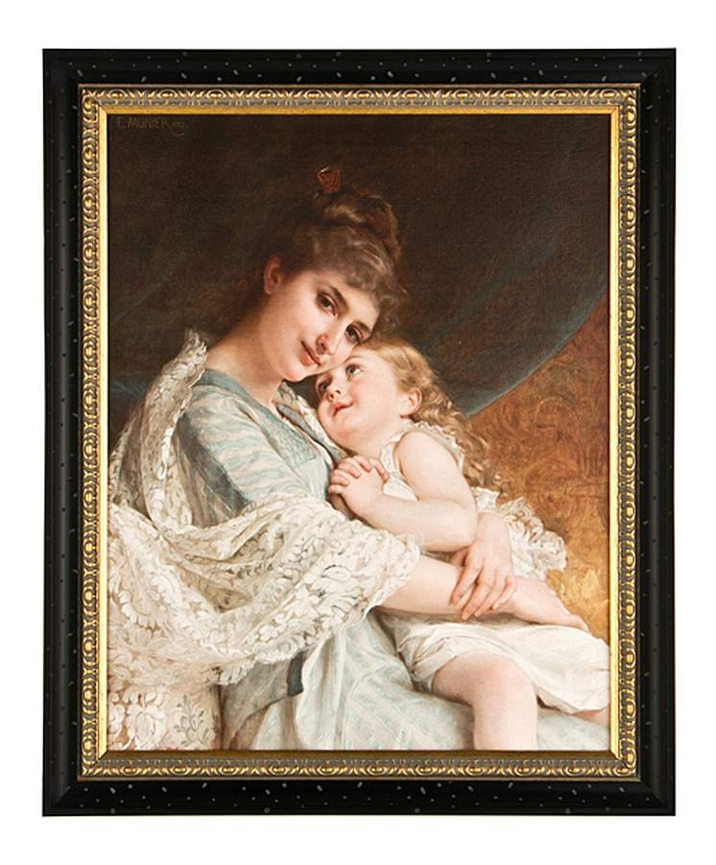
Было утро. Комнату заливало Яркое солнце. К Жене в комнату пришла мама с большой коробкой. А в коробке лежали все игрушки, которые она видела во сне.
Девочка Женя: Мамочка! Ты выбрала самые лучшие игрушки!!! Спасибо!
Звучит «Мама». Женя благодарит маму, они обнимаются.

